Slide 1
Изготовление дидактических игр для сенсорного развития
Муниципальное казенное дошкольное образовательное учреждение детский сад «Березка»
мастер – класс для педагогов ДОУ
Воспитатель: Горбачёва Н.Л.
2023г.

Slide 2
Цель мастер-класса:
Повышение профессиональной компетентности педагогов по использованию дидактических игр, направленных на развитие сенсорных способностей у детей младшего возраста

Slide 3
Задачи:
Расширить знания педагогов о значении дидактических игр, направленных на развитие сенсорных способностей у детей младшего возраста.
Раскрыть содержание мастер-класса посредством демонстрации применения разных материалов при изготовлении дидактических игр по сенсорному воспитанию.
Вызвать у участников мастер-класса интерес к изготовлению дидактических игр из предложенных материалов.
Развить творческую активность педагогов.

Slide 4
Дидактические игры имеют большое значение в удовлетворении познавательных потребностей и интересов детей в сенсорном воспитании. Они развивают внимание, зрительную память, слух, что даёт возможность полнее воспринимать мир сенсорики.
Дидактическая игра упорядочивает не только поведение ребёнка, но и его внутреннюю жизнь, помогает понять себя, своё отношение к миру. Это практически единственная область, где он может проявить инициативу и творческую активность. И в это же время именно в игре ребёнок учится контролировать и оценивать себя, понимать, что делает и учиться действовать правильно.
Сущность дидактической игры заключается в том, что дети решают умственные задачи, предложенные им в занимательной игровой форме, сами находят решения, преодолевая при этом определенные трудности.

Slide 5
Практическая часть
о том, как можно быстро и просто, изготовить увлекательные пособия своими руками, направленные на сенсорное развитие, а конкретно, на тактильные чувства, восприятие и запоминание основных цветов, а так же развивать мелкую моторику пальцев рук.
Данные игры предназначены для детей раннего и младшего дошкольного возраста. Вариантов игр большое количество, все зависит от вашего творчества.

Slide 6
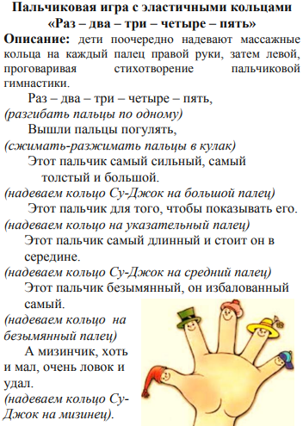
Пальчиковая гимнастика с помощью пружинного кольца

Slide 7
Раздаточный материал:
Фигуры тучки и капельки вырезанные из цветного фетра, самоклеящиеся липучки.
воздушные шарики, баночки с крупами: (горох, рис, мука), воронки, готовые шаблоны цветных фигур, картинки круп, шпажки.

Slide 8
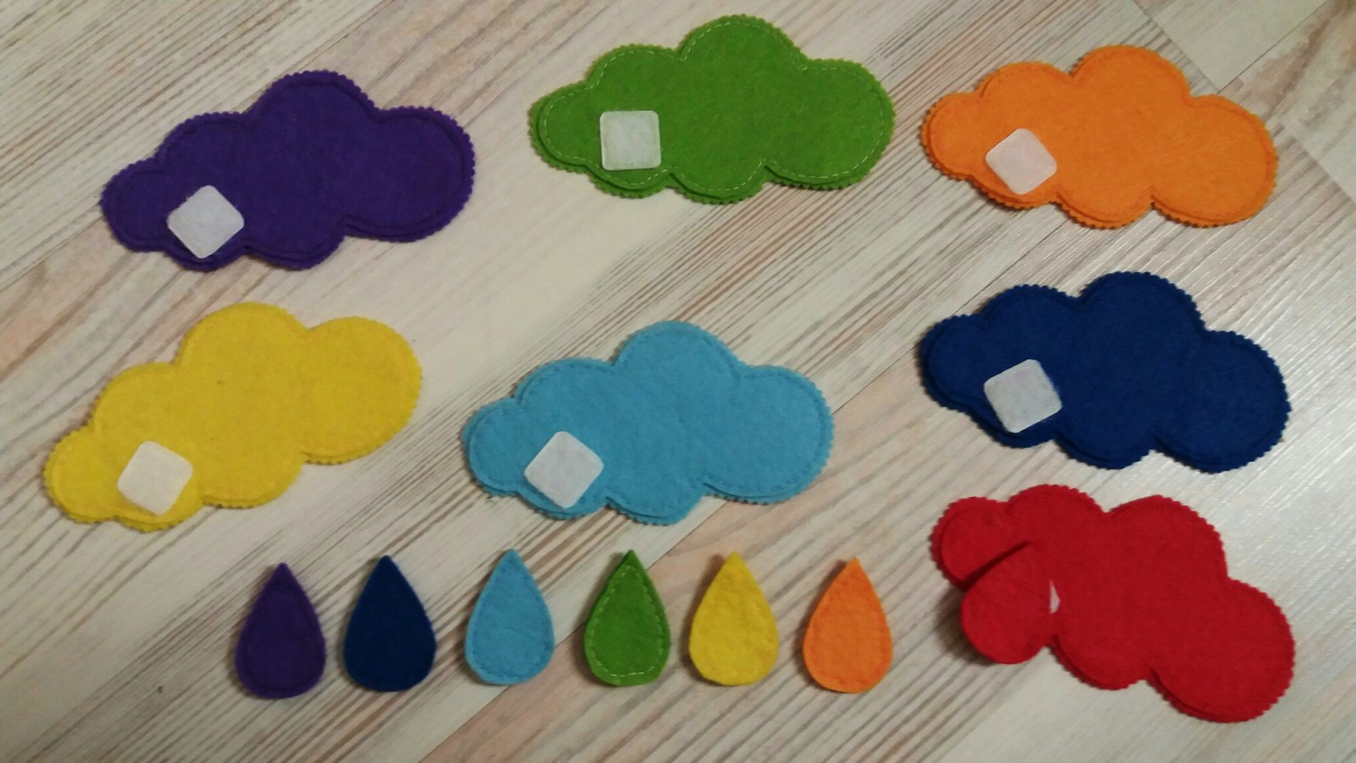
1. Вариант «Цветные тучки»
Для изготовления потребуется фигуры тучки и капельки из цветного фетра, самоклеящиеся липучки

Slide 9
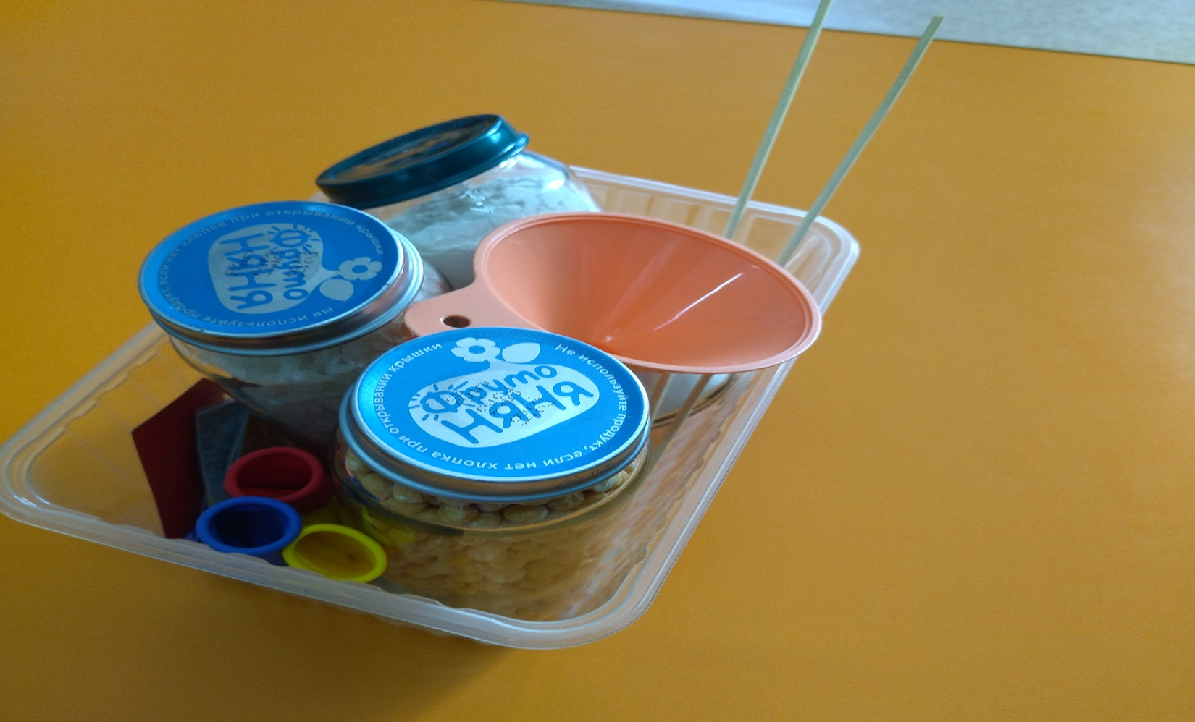
2. Вариант: «Тактильные мешочки» потребуется воздушные шарики, баночки с крупами: (горох, рис, мука), воронки, готовые шаблоны цветных фигур, картинки круп, шпажки.

Slide 10
Уважаемые коллеги, сегодня вы познакомились лишь с малой частью того, что можете сделать сами, применив лишь свою фантазию.
Надеюсь, что в рамках мастер-класса вы получили определенные представления об использовании дидактических игр, и что наш мастер-класс пробудил в вас желание творческого поиска, вызвал интерес к данной теме.

